Slide 1
프로젝트 가이드라인
(음악 재생기)

Slide 2
JavaScript 오디오 객체 사용
2. button onClick 이벤트
3. 음악파일, 이미지파일 제시된것 사용
(다른것으로 바꾸어도됨)
4. 이전, 다음 버튼 누르면 오디오 객체의 파일이 회전하게
(1,2,3,1,2,3…)
5. END (음악끄기), 재생, 일시정지

Slide 3
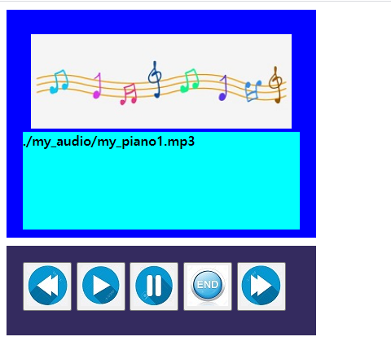
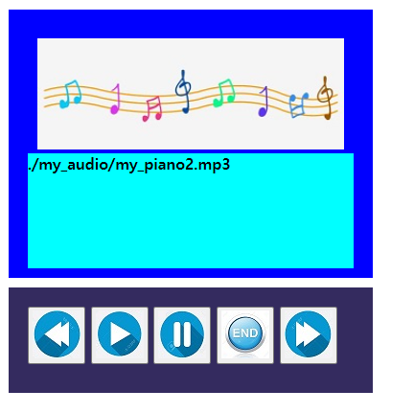

Slide 4
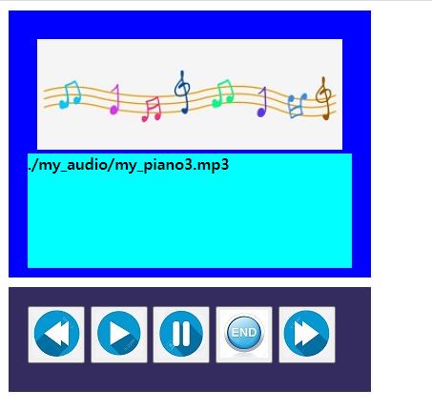

Slide 8
끝

